Slide 1
Gevisualiseerde rekenbegrippen gebaseerd op de tussendoelen rekenen-wiskunde eind groep 2

Slide 2
Lijst rekenbegrippen eind groep 2
(er)omheen
(er)voor, (er)achter, (er)naast, (er)in, (er)op, (er)boven, (er)onder
afpassen
cirkel, driehoek, vierkant, rechthoek
dag, nacht
dichtbij, veraf
dik, dikker, dikst
dun, dunner, dunst
eerder
eerst, dan, daarna
eerste, tweede, derde, laatste
even groot
even zwaar, even licht
even(tjes)
gisteren, nu, straks
groot, groter, grootst
hoog, hoger, hoogst
klein, kleiner, kleinst
kort, korter kortst
laag, lager, laagst
leeg, vol, voller, volst
licht, lichter, lichtst
links, rechts
minst, meer, meest
naast
optillen
pijl
rij
samen, niets, alles
snel,langzaam
tegenover
terug
tussen(in)
vandaag, morgen
weinig, veel, evenveel
zwaar, zwaarder, zwaarst

Slide 3

de rij
de pijl

Slide 4
eerste
tweede

Slide 5
derde
laatste

Slide 6
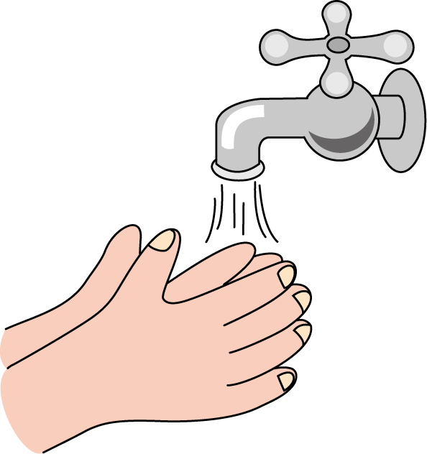
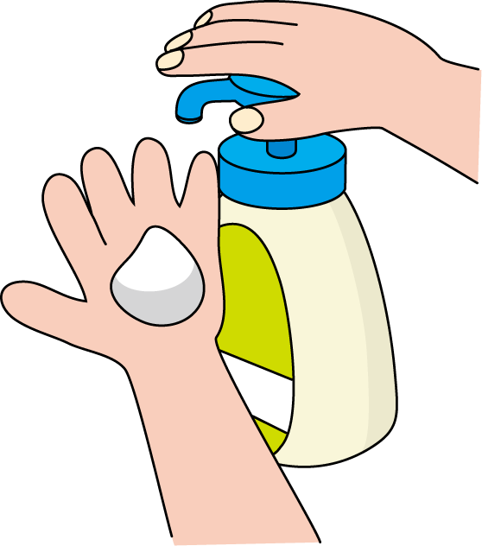
eerst
dan

Slide 7
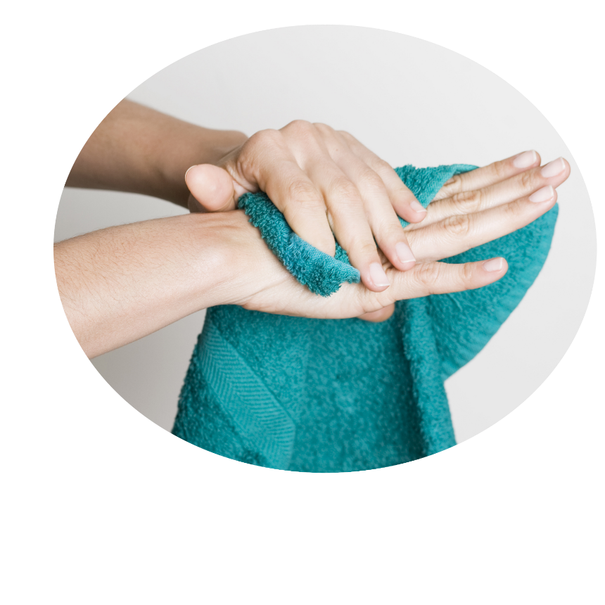
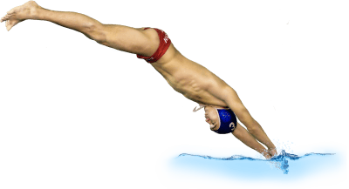
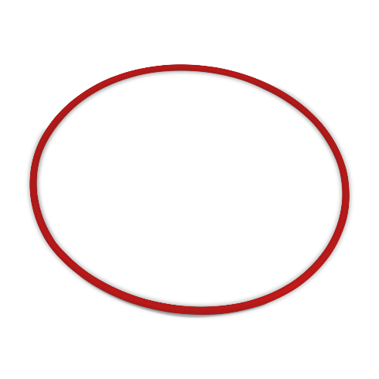
daarna
erdoorheen

Slide 8
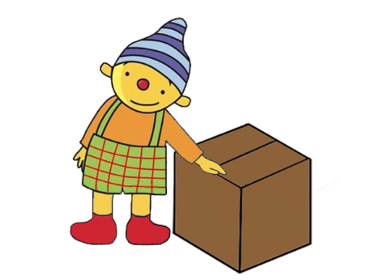
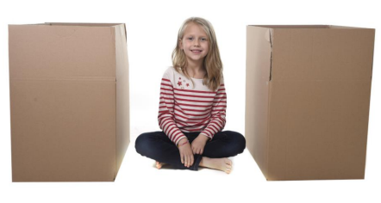
naast
tussen(in)

Slide 9
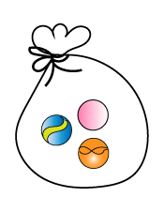
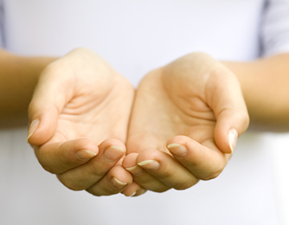
samen
niets

Slide 10
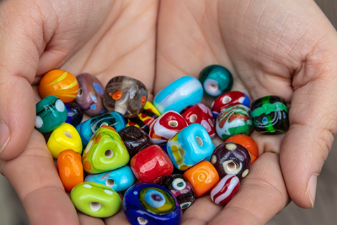
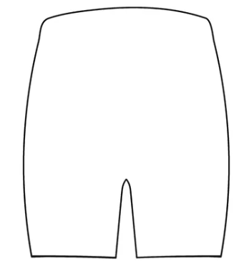


alles
kort

Slide 11
korter
kortst(e)

Slide 12
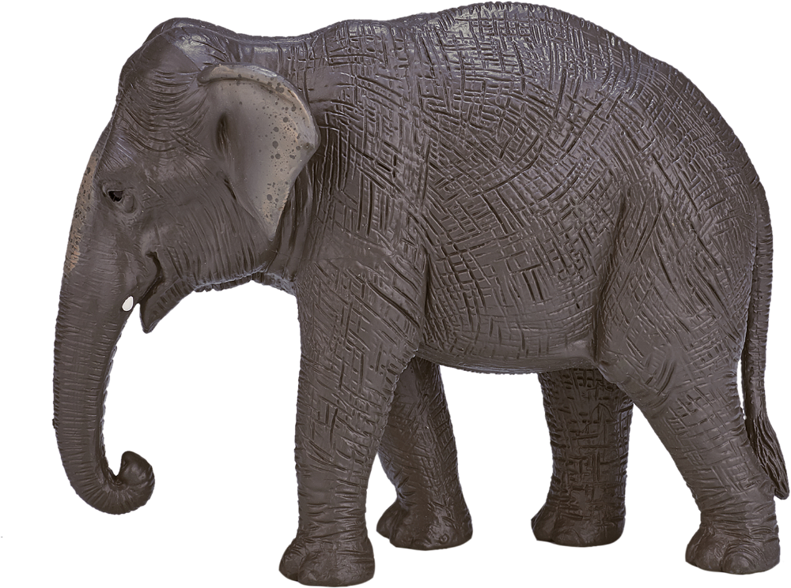
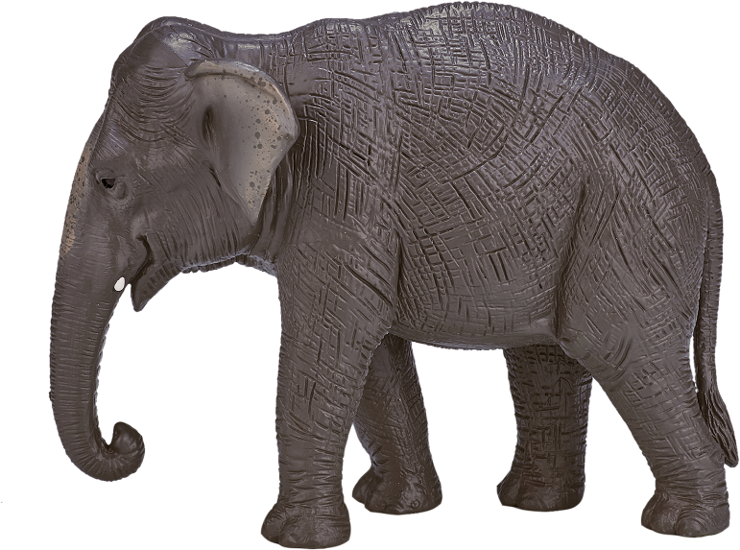
groot
groter

Slide 13

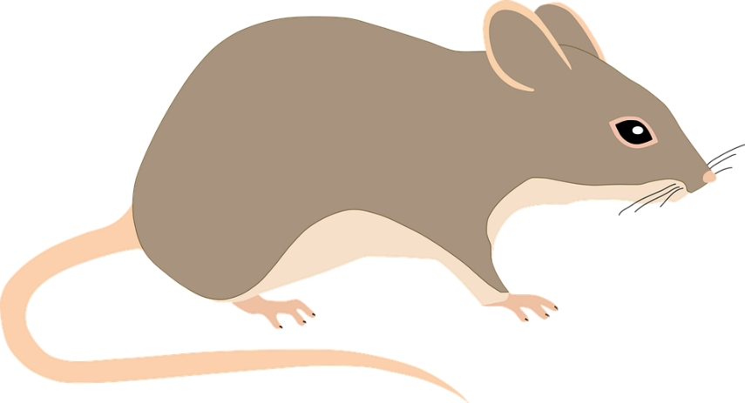
grootst(e)
klein

Slide 14


kleiner
kleinst(e)

Slide 15

dik
dikker

Slide 16
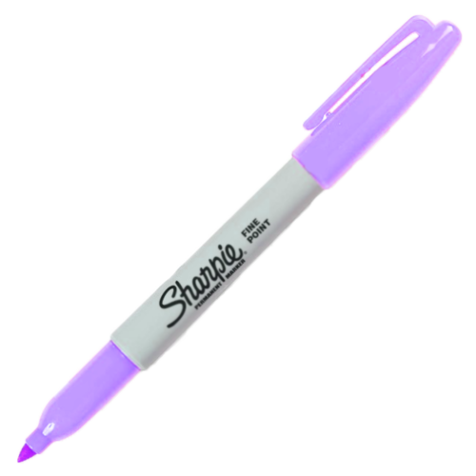
dikst(e)
dun

Slide 17
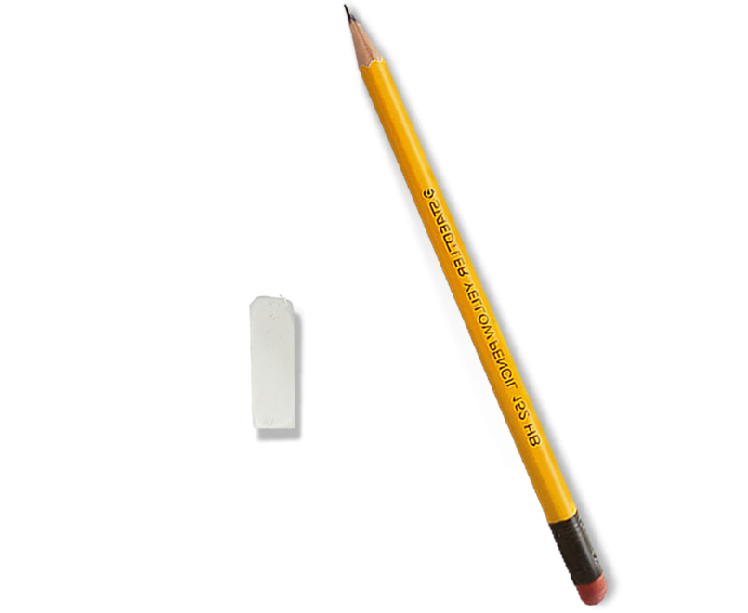
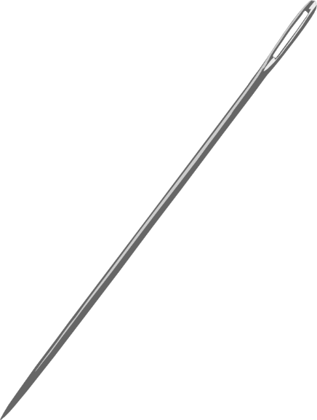
dunner
dunst(e)

Slide 18
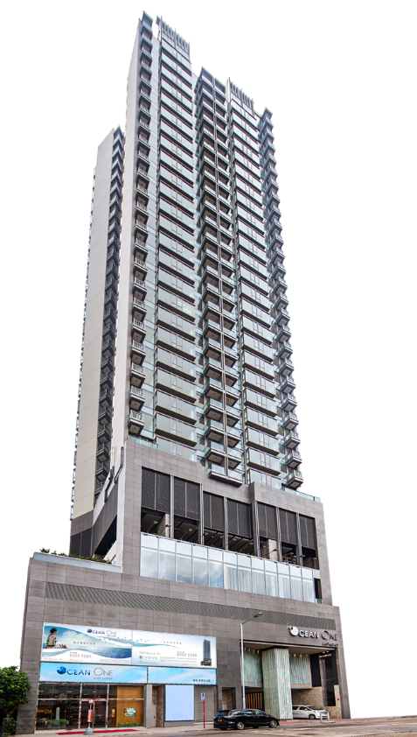

hoog
hoger

Slide 19

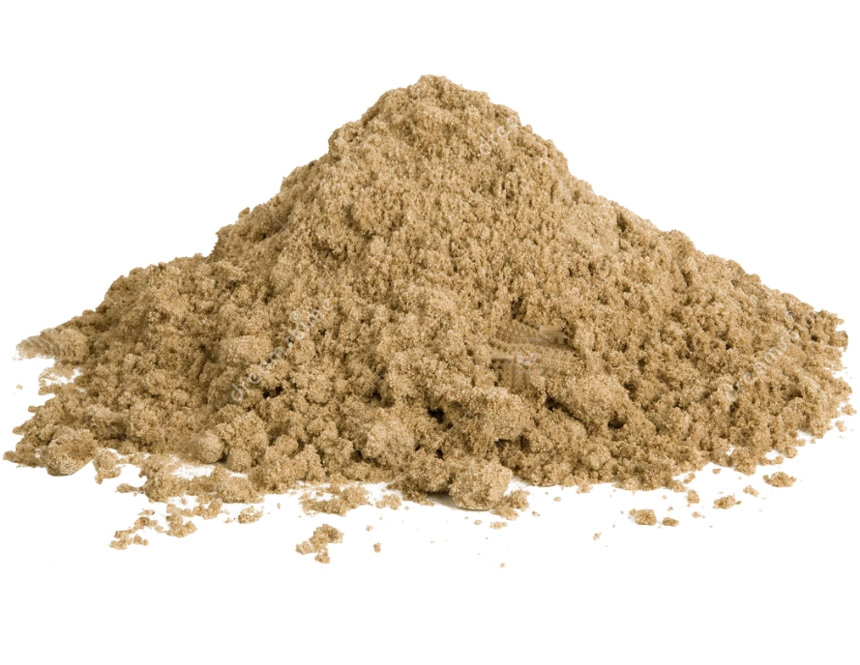
hoogst(e)
laag

Slide 20

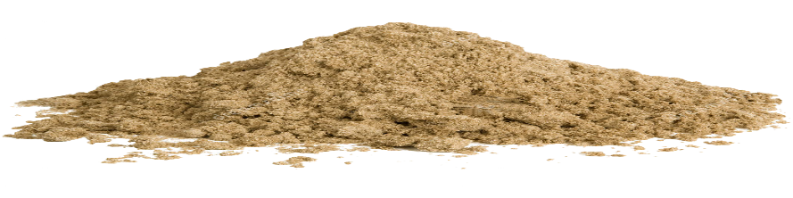
lager
laagst(e)

Slide 21



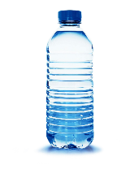

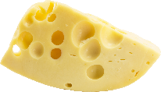

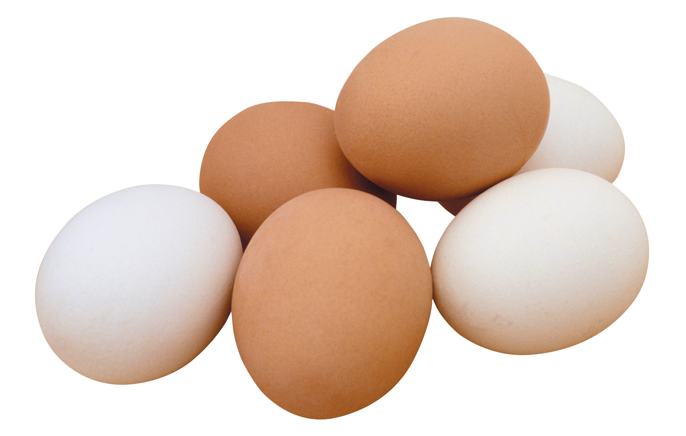
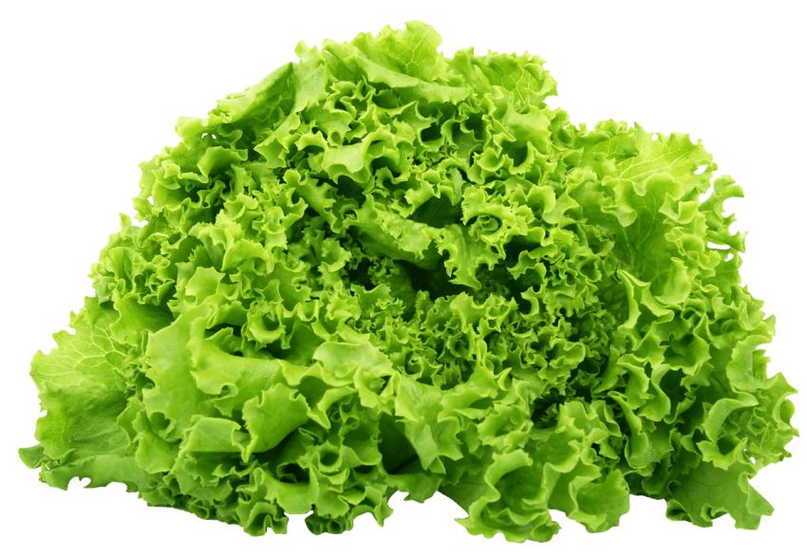
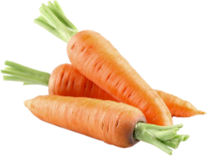
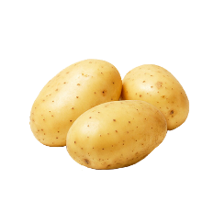

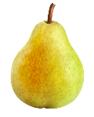
(er)omheen
vol

Slide 22
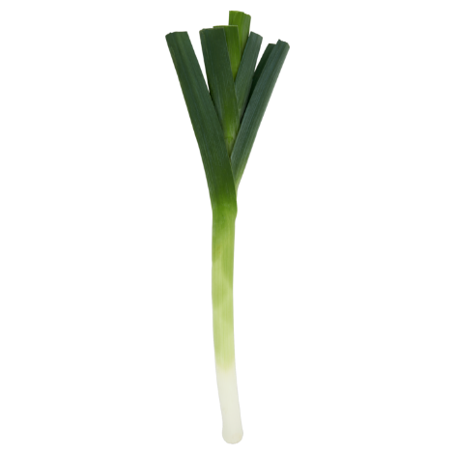
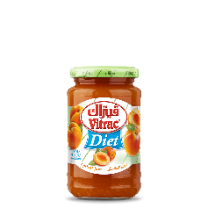
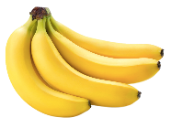


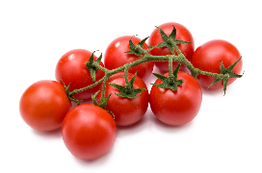
voller
volst(e)

Slide 23
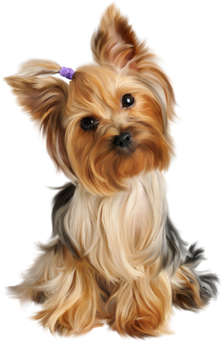
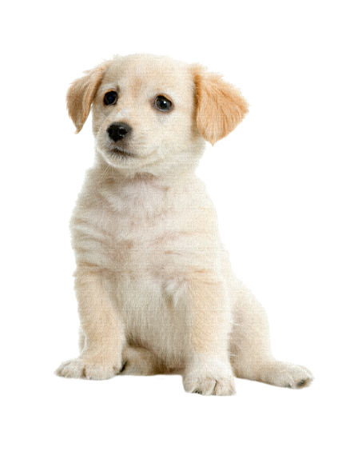
leeg
even groot

Slide 24
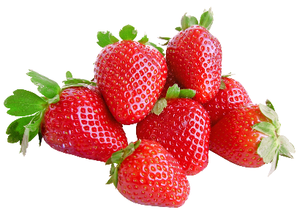
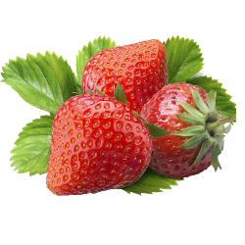
weinig
veel

Slide 25

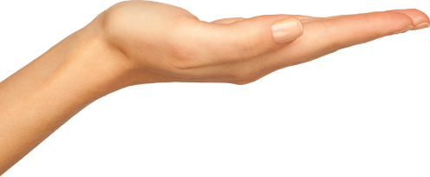

evenveel
minst(e)

Slide 26
meer
meest(e)

Slide 27
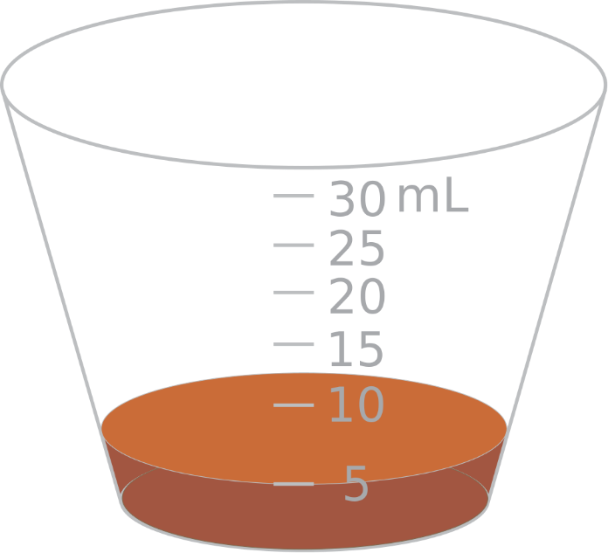
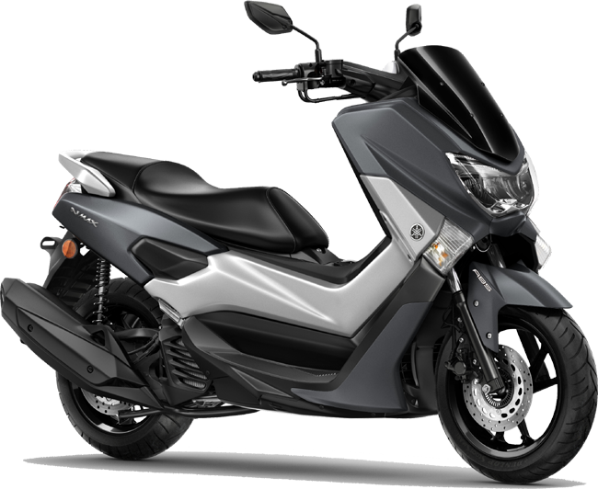
afpassen
zwaar

Slide 28
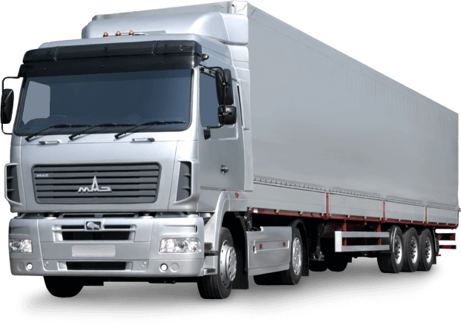
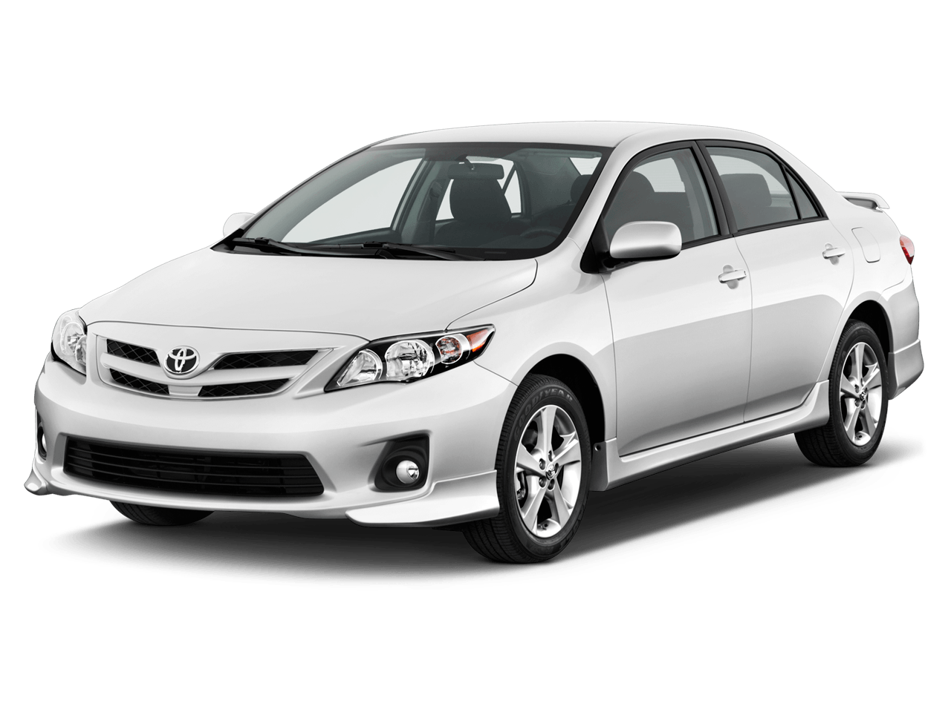
zwaarder
zwaarst(e)

Slide 29
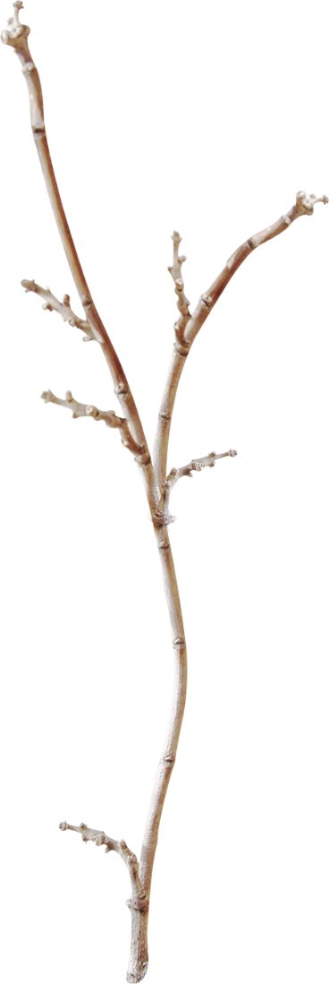
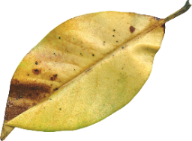
licht
lichter

Slide 30
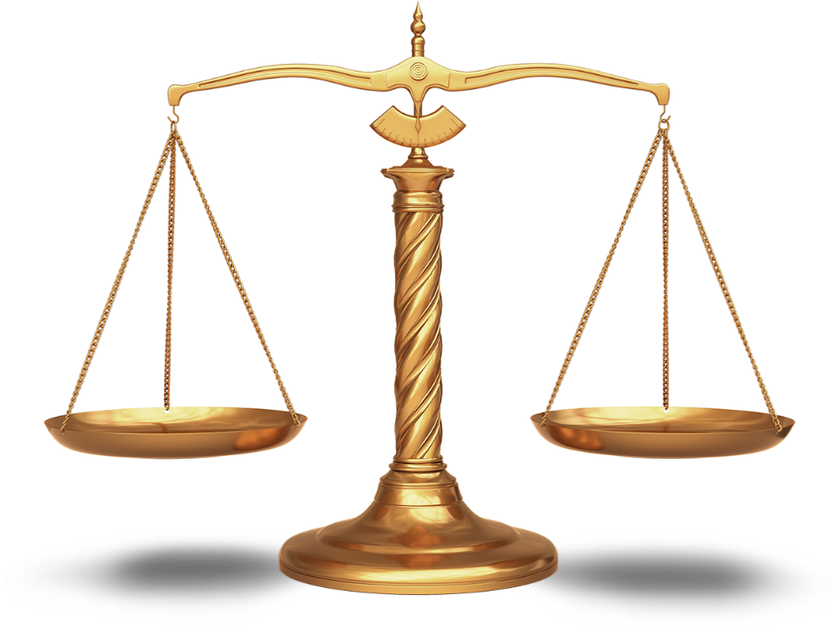

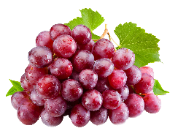

lichtst(e)
even zwaar

Slide 31
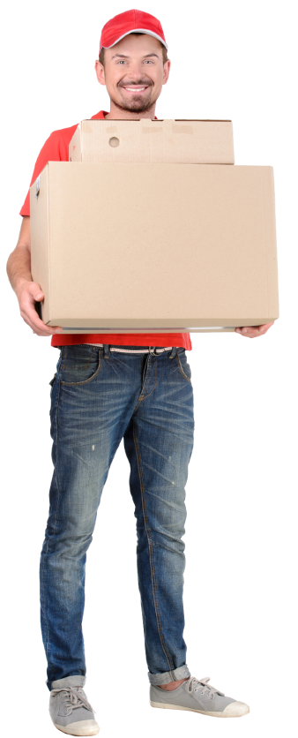


even licht
optillen

Slide 32


dag
nacht

Slide 33
gisteren
nu
straks
even(tjes)
eerder
morgen
vandaag
terug

Slide 34
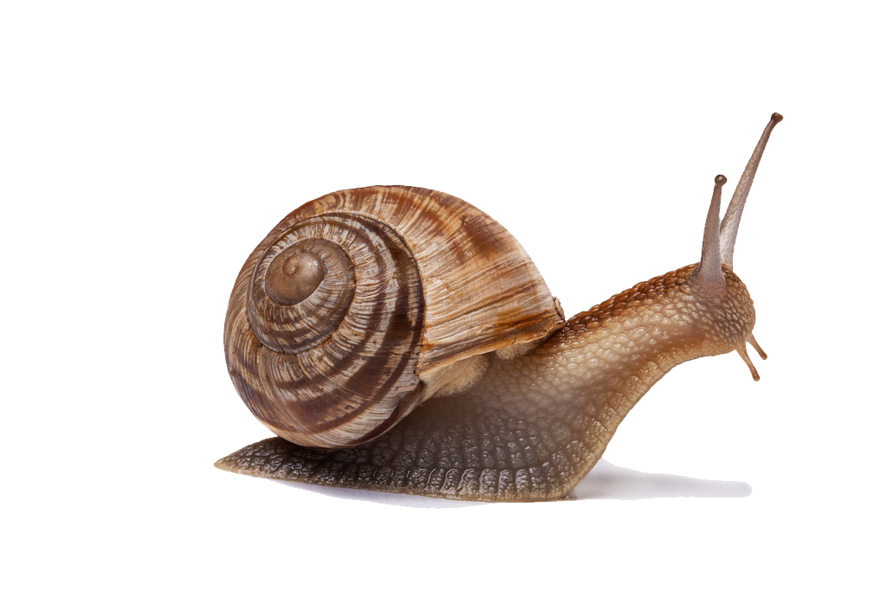
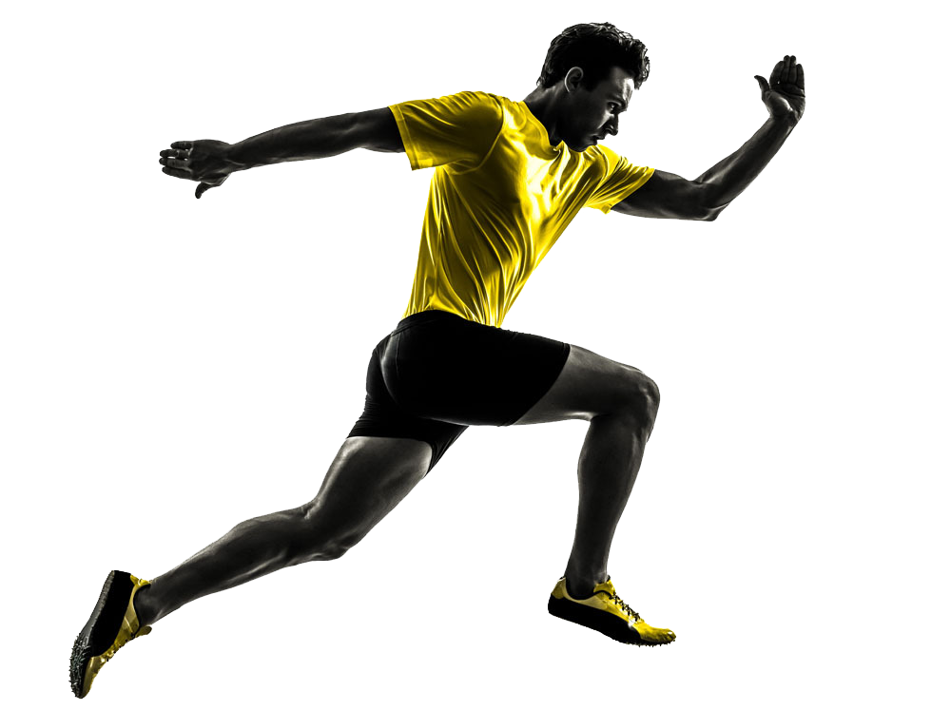
snel
langzaam

Slide 35

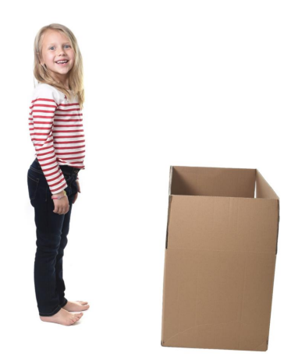
(er)voor
(er)achter

Slide 36
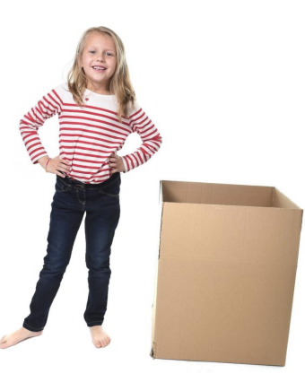

(er)naast
(er)in

Slide 37

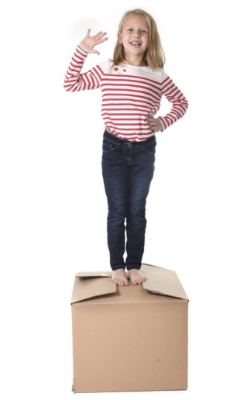

(er)op
(er)boven

Slide 38


(er)onder
dichtbij

Slide 39


veraf
links

Slide 40

rechts
tegenover

Slide 41
cirkel
driehoek

Slide 42
vierkant
rechthoek

